Slide 1
מבני נתונים נושא 18
Hash Table שעור 12 טבלאות גיבוב
אליזבט איצקוביץ, elizabeti@ariel.ac.il
מחלקה למדעי המחשב
אוניברסיטת אריאל בשומרון

Slide 2
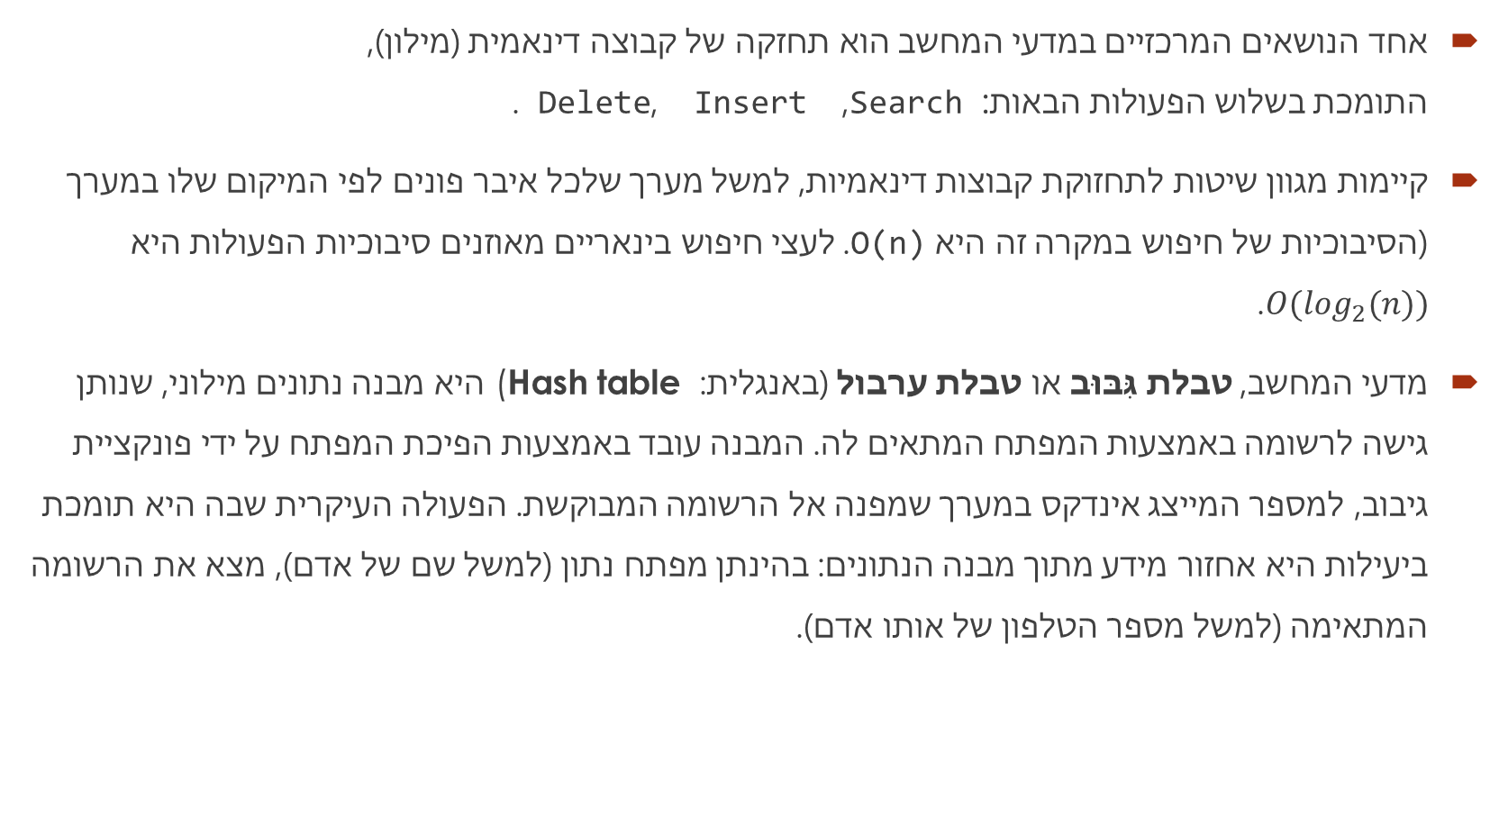
Hash Table טבלאות גיבוב
אחד הנושאים המרכזיים במדעי המחשב הוא תחזקה של קבוצה דינאמית (מילון),
התומכת בשלוש הפעולות הבאות: Search, Insert , Delete.
קיימות מגוון שיטות לתחזוקת קבוצות דינאמיות, למשל מערך שלכל איבר פונים לפי המיקום שלו במערך
(הסיבוכיות של חיפוש במקרה זה היא O(n). לעצי חיפוש בינאריים מאוזנים סיבוכיות הפעולות היא ${O(log}_{2}(n))$.
מדעי המחשב, טבלת גִּבּוּב או טבלת ערבול (באנגלית: (Hash table היא מבנה נתונים מילוני, שנותן גישה לרשומה באמצעות המפתח המתאים לה. המבנה עובד באמצעות הפיכת המפתח על ידי פונקציית גיבוב, למספר המייצג אינדקס במערך שמפנה אל הרשומה המבוקשת. הפעולה העיקרית שבה היא תומכת ביעילות היא אחזור מידע מתוך מבנה הנתונים: בהינתן מפתח נתון (למשל שם של אדם), מצא את הרשומה המתאימה (למשל מספר הטלפון של אותו אדם).

Slide 3
Hash Table טבלאות גיבוב
מהו Hash Table
הנחות:
לכל איבר ישנו שדה מפתח key בהתאמה חד-חד ערכית . אין שני איברים עם מפתח זהה.
למשל, עבור רשימת אנשים, המפתח הוא ת.ז. לאיבר המערך המפתח הוא האינדקס שלו,
המהווה את מיקומו של האיבר במערך.
טבלאות גיבוב הן טבלאות אינדקסים, המקשרות בין איבר למקומו במערך. באופן זה מתאפשרת
גישה ישירה לחיפוש איבר במערך בסיבוכיות של O(1).
מממשים מילון ע"י מערך גישה ישירה (Direct Addressing). המפתח עצמו משמש כאינדקס במערך. אם מרחב המפתחות גדול, נחשב את האינדקס מתוך המפתח ע"י פונקציית ערבול
(hash function) שהטווח שלה כתחום האינדקסים במערך.

Slide 4
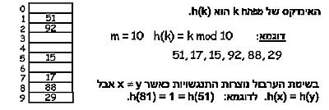
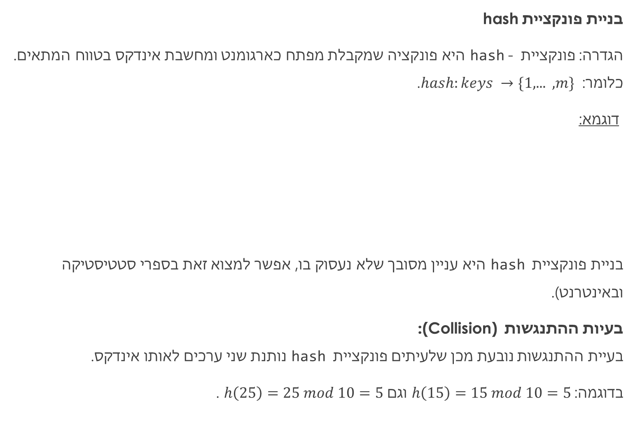
Hash Table טבלאות גיבוב
בניית פונקציית hash
הגדרה: פונקציית hash - היא פונקציה שמקבלת מפתח כארגומנט ומחשבת אינדקס בטווח המתאים. כלומר: $hash:keys →\{1, . . . ,m\}$.
דוגמא:
בניית פונקציית hash היא עניין מסובך שלא נעסוק בו, אפשר למצוא זאת בספרי סטטיסטיקה ובאינטרנט).
בעיות ההתנגשות (Collision):
בעיית ההתנגשות נובעת מכן שלעיתים פונקציית hash נותנת שני ערכים לאותו אינדקס.
בדוגמה: $h\left(15\right)=15 mod 10=5$ וגם $h\left(25\right)=25 mod 10=5$ .

Slide 5
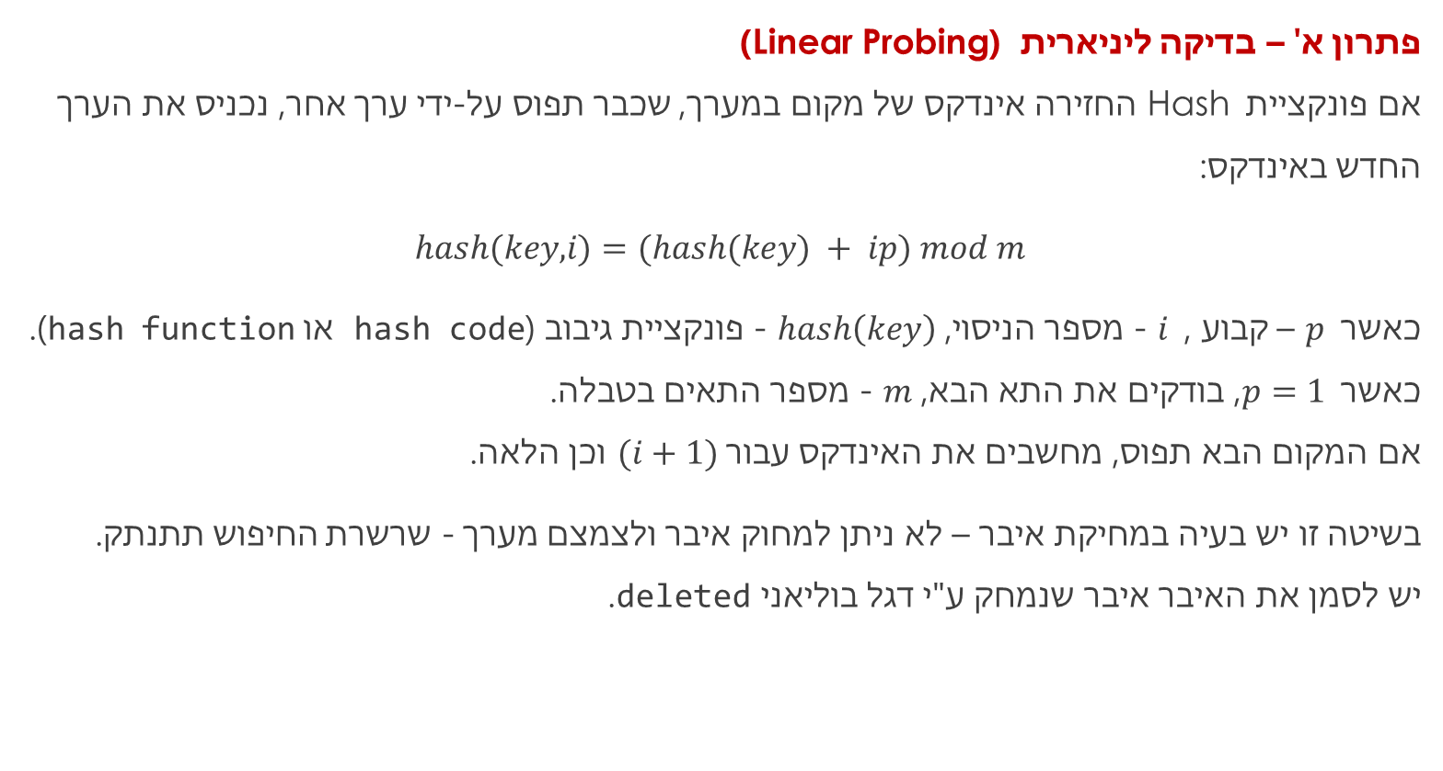
Hash Table טבלאות גיבוב
פתרון א' – בדיקה ליניארית (Linear Probing)
אם פונקציית Hash החזירה אינדקס של מקום במערך, שכבר תפוס על-ידי ערך אחר, נכניס את הערך החדש באינדקס:
$hash(key, i)=(hash(key) + ip) mod m$
כאשר $p$ – קבוע ,$i$ - מספר הניסוי, $hash\left(key\right)$ - פונקציית גיבוב ( hash codeאו hash function). כאשר $p=1$, בודקים את התא הבא, $m$ - מספר התאים בטבלה.
אם המקום הבא תפוס, מחשבים את האינדקס עבור $(i+1)$ וכן הלאה.
בשיטה זו יש בעיה במחיקת איבר – לא ניתן למחוק איבר ולצמצם מערך - שרשרת החיפוש תתנתק.
יש לסמן את האיבר איבר שנמחק ע"י דגל בוליאני deleted.

Slide 6
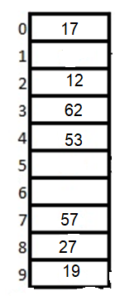
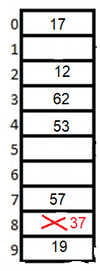
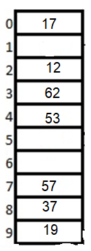
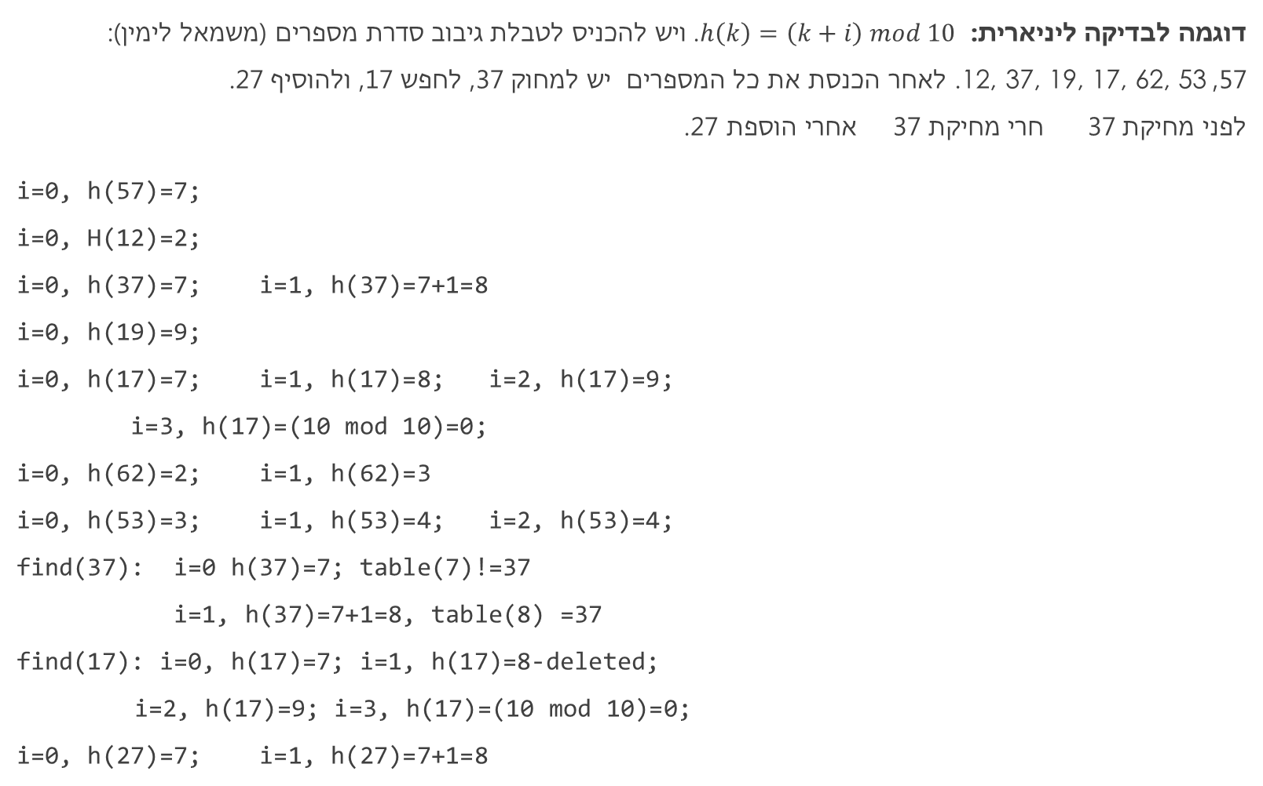
Hash Table טבלאות גיבוב
דוגמה לבדיקה ליניארית: $h\left(k\right)=\left(k+i\right) mod 10$. ויש להכניס לטבלת גיבוב סדרת מספרים (משמאל לימין):
57, 12, 37, 19, 17, 62, 53. לאחר הכנסת את כל המספרים יש למחוק 37, לחפש 17, ולהוסיף 27.
לפני מחיקת 37 חרי מחיקת 37 אחרי הוספת 27.
i=0, h(57)=7;
i=0, H(12)=2;
i=0, h(37)=7; i=1, h(37)=7+1=8
i=0, h(19)=9;
i=0, h(17)=7; i=1, h(17)=8; i=2, h(17)=9;
i=3, h(17)=(10 mod 10)=0;
i=0, h(62)=2; i=1, h(62)=3
i=0, h(53)=3; i=1, h(53)=4; i=2, h(53)=4;
find(37): i=0 h(37)=7; table(7)!=37
i=1, h(37)=7+1=8, table(8) =37
find(17): i=0, h(17)=7; i=1, h(17)=8-deleted;
i=2, h(17)=9; i=3, h(17)=(10 mod 10)=0;
i=0, h(27)=7; i=1, h(27)=7+1=8

Slide 7
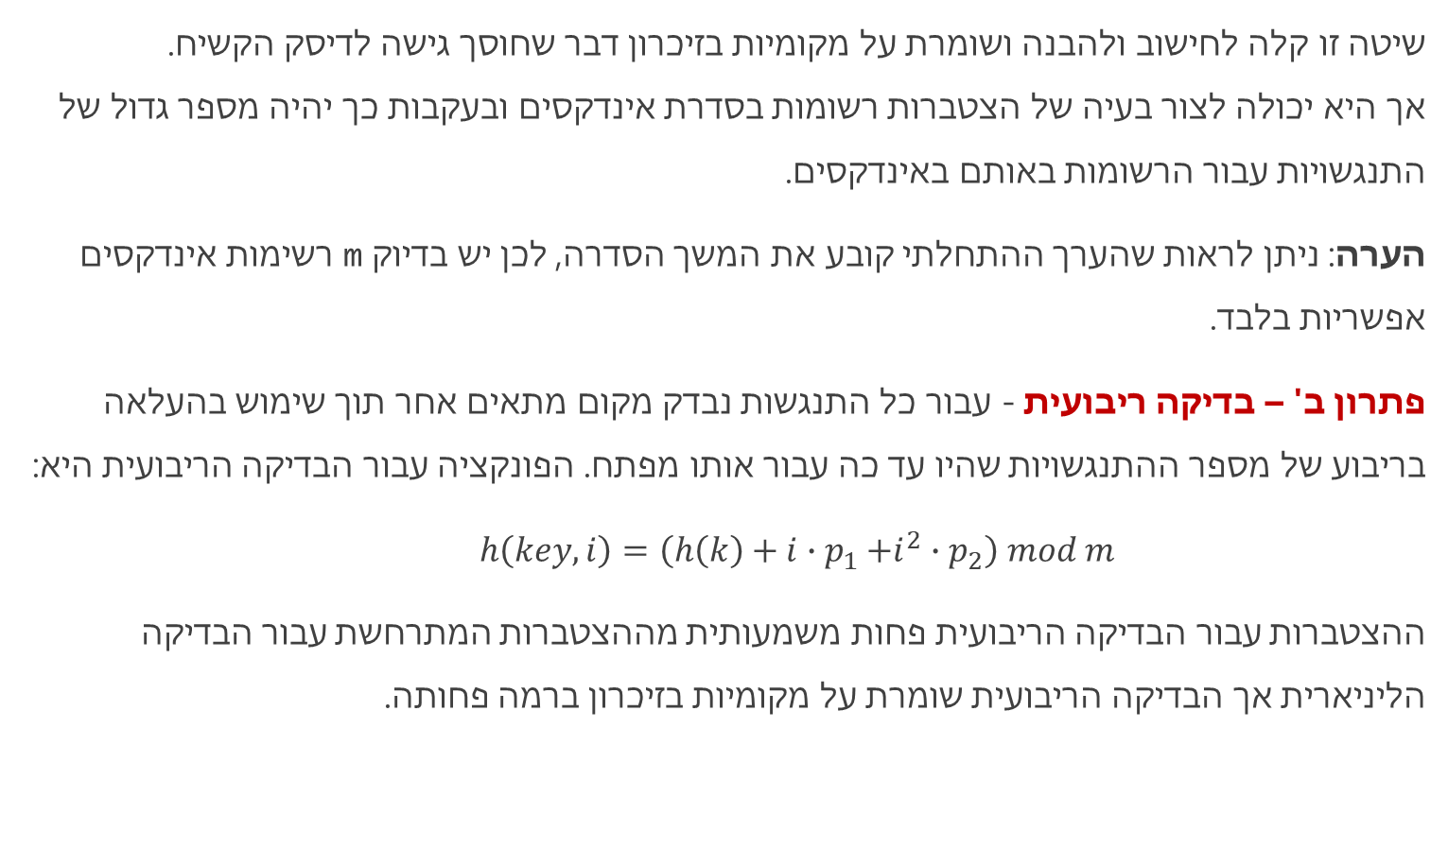
Hash Table טבלאות גיבוב
שיטה זו קלה לחישוב ולהבנה ושומרת על מקומיות בזיכרון דבר שחוסך גישה לדיסק הקשיח.
אך היא יכולה לצור בעיה של הצטברות רשומות בסדרת אינדקסים ובעקבות כך יהיה מספר גדול של התנגשויות עבור הרשומות באותם באינדקסים.
הערה: ניתן לראות שהערך ההתחלתי קובע את המשך הסדרה, לכן יש בדיוק m רשימות אינדקסים אפשריות בלבד.
פתרון ב' – בדיקה ריבועית - עבור כל התנגשות נבדק מקום מתאים אחר תוך שימוש בהעלאה בריבוע של מספר ההתנגשויות שהיו עד כה עבור אותו מפתח. הפונקציה עבור הבדיקה הריבועית היא:
$h\left(key, i\right)=\left(h\left(k\right)+i{∙p}_{1}+i^{2}∙p_{2}\right) mod m$
ההצטברות עבור הבדיקה הריבועית פחות משמעותית מההצטברות המתרחשת עבור הבדיקה הליניארית אך הבדיקה הריבועית שומרת על מקומיות בזיכרון ברמה פחותה.

Slide 8
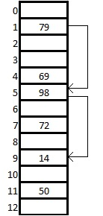
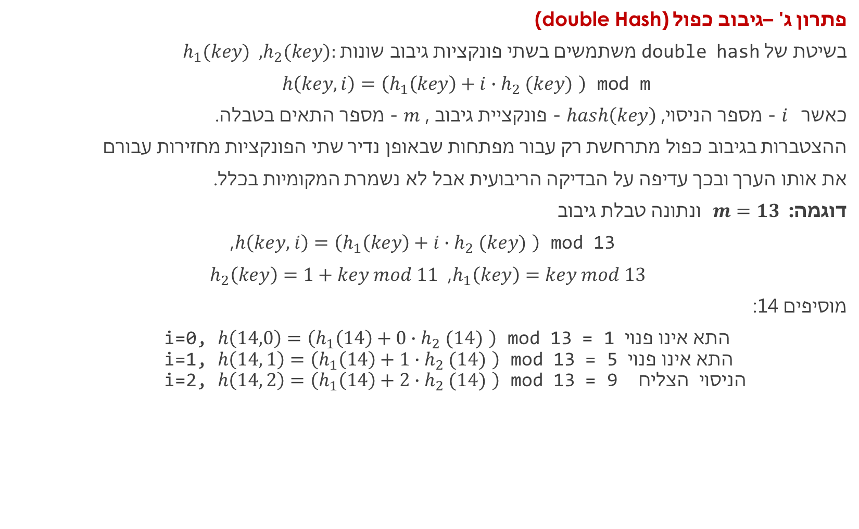
Hash Table טבלאות גיבוב
פתרון ג' –גיבוב כפול (double Hash)
בשיטת של double hash משתמשים בשתי פונקציות גיבוב שונות $h_{1}(key) , h_{2}(key):$
$h\left(key, i\right)=\left(h_{1}\left(key\right)+i{∙h}_{2}(key) \right)$ mod m
כאשר $i$ - מספר הניסוי, $hash\left(key\right)$ - פונקציית גיבוב , $m$ - מספר התאים בטבלה.
ההצטברות בגיבוב כפול מתרחשת רק עבור מפתחות שבאופן נדיר שתי הפונקציות מחזירות עבורם
את אותו הערך ובכך עדיפה על הבדיקה הריבועית אבל לא נשמרת המקומיות בכלל.
דוגמה: $m=13$ ונתונה טבלת גיבוב
$h\left(key, i\right)=\left(h_{1}\left(key\right)+i{∙h}_{2}(key) \right)$ mod 13,
$h_{1}\left(key\right)=key mod 13$, $h_{2}\left(key\right)=1+key mod 11$
מוסיפים 14:
i=0, $h\left(14,0\right)=\left(h_{1}\left(14\right)+0{∙h}_{2}(14) \right)$ mod 13 = 1 התא אינו פנוי
i=1, $h\left(14, 1\right)=\left(h_{1}\left(14\right)+1{∙h}_{2}(14) \right)$ mod 13 = 5 התא אינו פנוי
i=2, $h\left(14, 2\right)=\left(h_{1}\left(14\right)+2{∙h}_{2}(14) \right)$ mod 13 = 9הניסוי הצליח

Slide 9
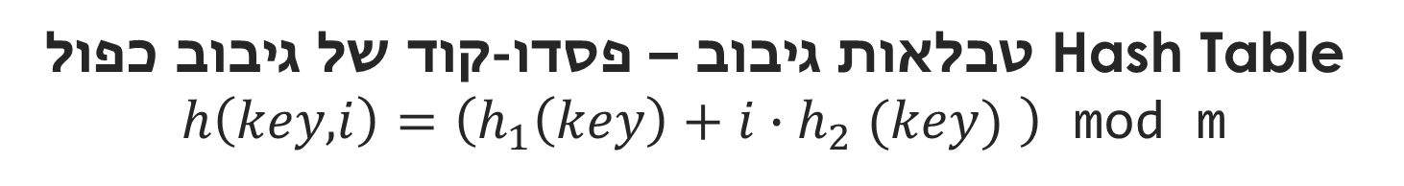
Hash Table טבלאות גיבוב – פסדו-קוד של גיבוב כפול
$h\left(key, i\right)=\left(h_{1}\left(key\right)+i{∙h}_{2}(key) \right)$ mod m
add(item)
x = h1(item.key)
y = h2(item.key)
for i = 0 to m-1
if table[x] == null or deleted[x]
table[x] = item
deleted[x] = false
return
end-if
x = (x + y) mod m
end-for
table.resize(increment)
end-add
search(key)
x = h1(key)
y = h2(key)
for i = 0 to m-1
if table[x] != null
if table[x].key == key and !deleted[x]
return table[x]
else x = (x + y) mod m
else
return null
end-if
end-for
return null
end-search

Slide 10
Hash Table טבלאות גיבוב – פסדו-קוד של גיבוב כפול
remove(Item key)
x = h1(key)
y = h2(key)
for i = 0 to m-1
if table[x] != null
if table[x].key == key
deleted[x] = true
else
x = (x + y) mod m
end-if
else
return null
end-if
end-for
return null
end-remove

Slide 11
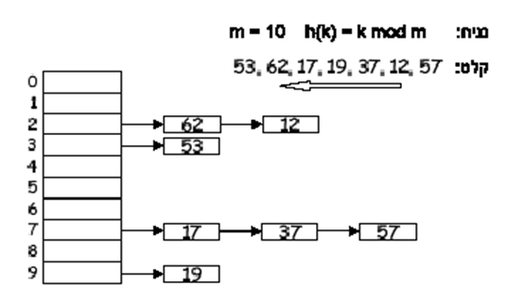
Hash Table טבלאות גיבוב
פתרון ד' – מערך של רשימות מקושרות – שיטת שרשראות
במערך רגיל אי-אפשר להכניס שני ערכים לאותו מקום, על כן ניצור מערך של רשימות מקושרות,
שבו אפשר להכניס באינדקס אחד מספר ערכים המוחזקים ברשימה. באופן זה, הערך תמיד יכנס ישירות לאינדקס שפונקציית hash החזירה, ואם הגיע ערך לאותו אינדקס, הוא ישורשר אחרי זה שכבר קיים ברשימה מקושרת. בשיטה זו רוב הערכים יהיו בפיזור טוב.
דוגמה

Slide 12
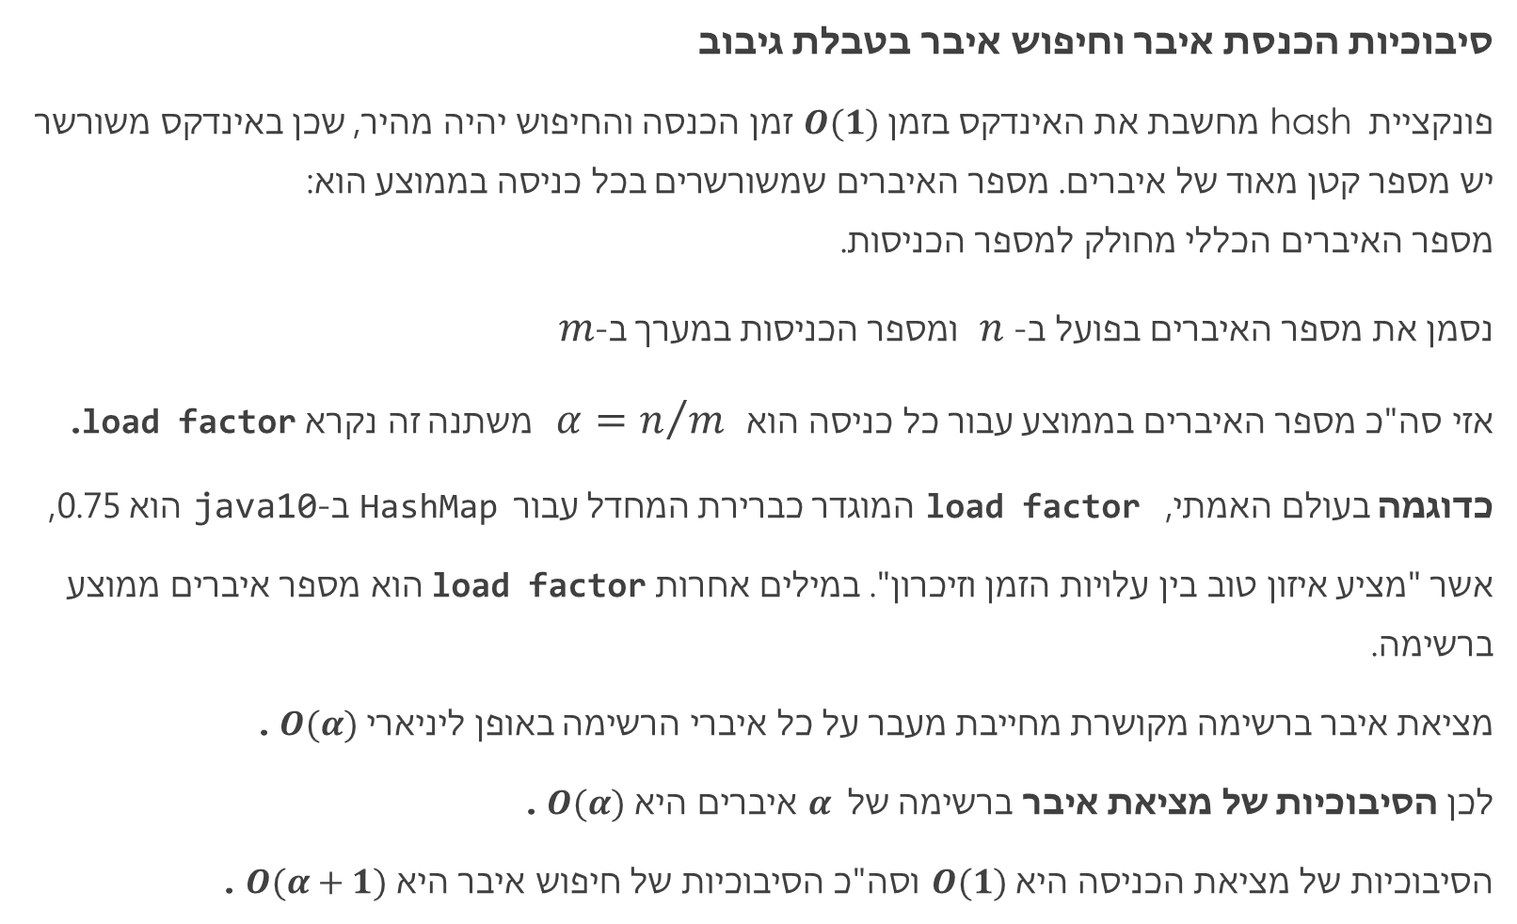
Hash Table טבלאות גיבוב
סיבוכיות הכנסת איבר וחיפוש איבר בטבלת גיבוב
פונקציית hash מחשבת את האינדקס בזמן $O(1)$ זמן הכנסה והחיפוש יהיה מהיר, שכן באינדקס משורשר יש מספר קטן מאוד של איברים. מספר האיברים שמשורשרים בכל כניסה בממוצע הוא:
מספר האיברים הכללי מחולק למספר הכניסות.
נסמן את מספר האיברים בפועל ב- $n$ ומספר הכניסות במערך ב-$m$
אזי סה"כ מספר האיברים בממוצע עבור כל כניסה הוא $α=n/m$ משתנה זה נקרא load factor.
כדוגמה בעולם האמתי, load factor המוגדר כברירת המחדל עבור HashMap ב- java10הוא 0.75,
אשר "מציע איזון טוב בין עלויות הזמן וזיכרון". במילים אחרות load factor הוא מספר איברים ממוצע ברשימה.
מציאת איבר ברשימה מקושרת מחייבת מעבר על כל איברי הרשימה באופן ליניארי $O(α)$ .
לכן הסיבוכיות של מציאת איבר ברשימה של $α$ איברים היא $O(α)$ .
הסיבוכיות של מציאת הכניסה היא $O(1)$ וסה"כ הסיבוכיות של חיפוש איבר היא $O(α+1)$ .

Slide 13
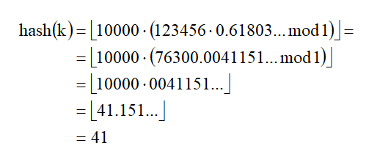
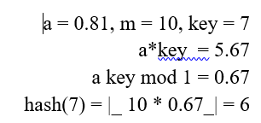
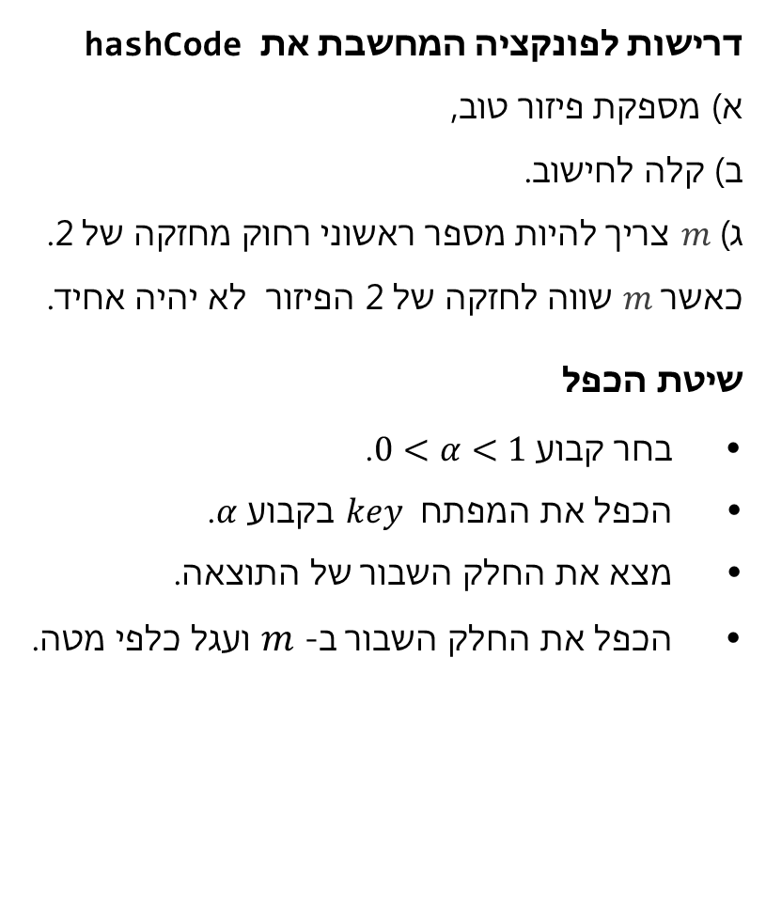
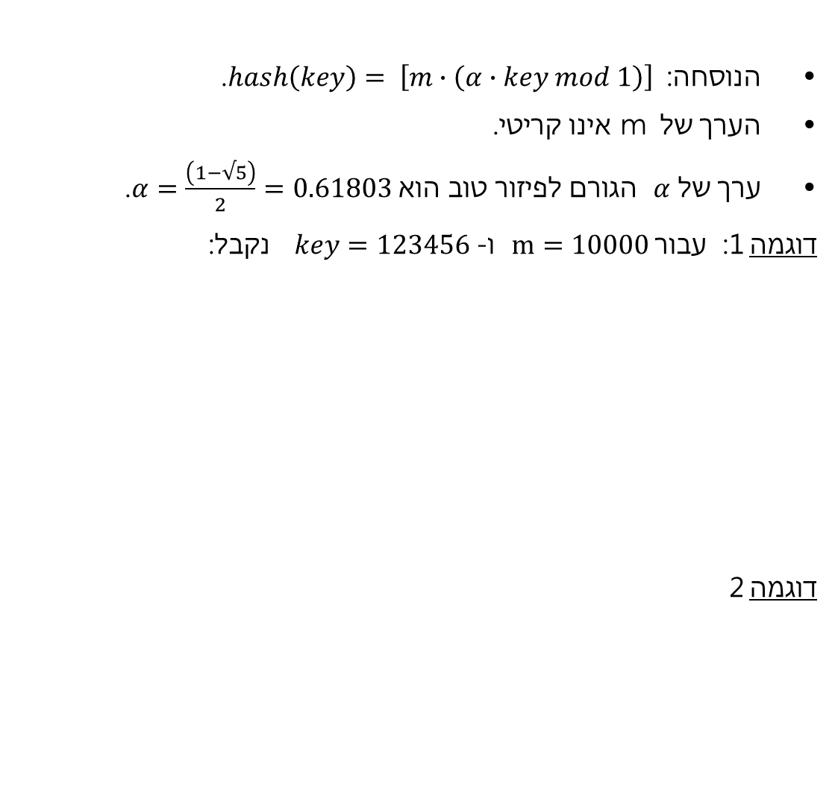
Hash Table טבלאות גיבוב -פונקציות גיבוב hashCode
• הנוסחה: $hash\left(key\right)= \left[m∙\left(α∙key mod 1\right)\right]$.
• הערך של m אינו קריטי.
• ערך של $α$ הגורם לפיזור טוב הוא $α=\frac{\left(1−√5\right)}{2}=0.61803$.
דוגמה 1: עבור $m=10000$ ו- $key=123456$ נקבל:
דוגמה 2
דרישות לפונקציה המחשבת את hashCode
א) מספקת פיזור טוב,
ב) קלה לחישוב.
ג) $m$ צריך להיות מספר ראשוני רחוק מחזקה של 2. כאשר $m$ שווה לחזקה של 2 הפיזור לא יהיה אחיד.
שיטת הכפל
• בחר קבוע $0<α<1$.
• הכפל את המפתח $key$ בקבוע $α$.
• מצא את החלק השבור של התוצאה.
• הכפל את החלק השבור ב-$m$ ועגל כלפי מטה.

Slide 14

את השאלות יש לשאול בפורום הקורס
(מידע אישי – מודל)

